Slide 1
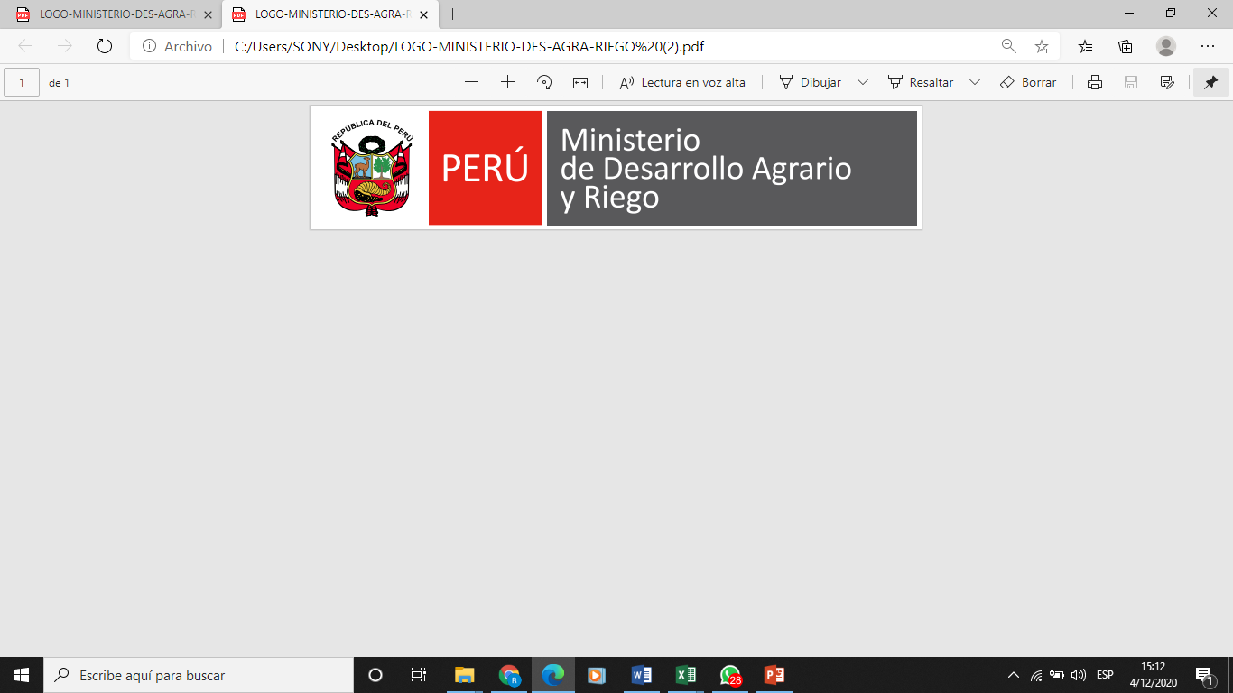
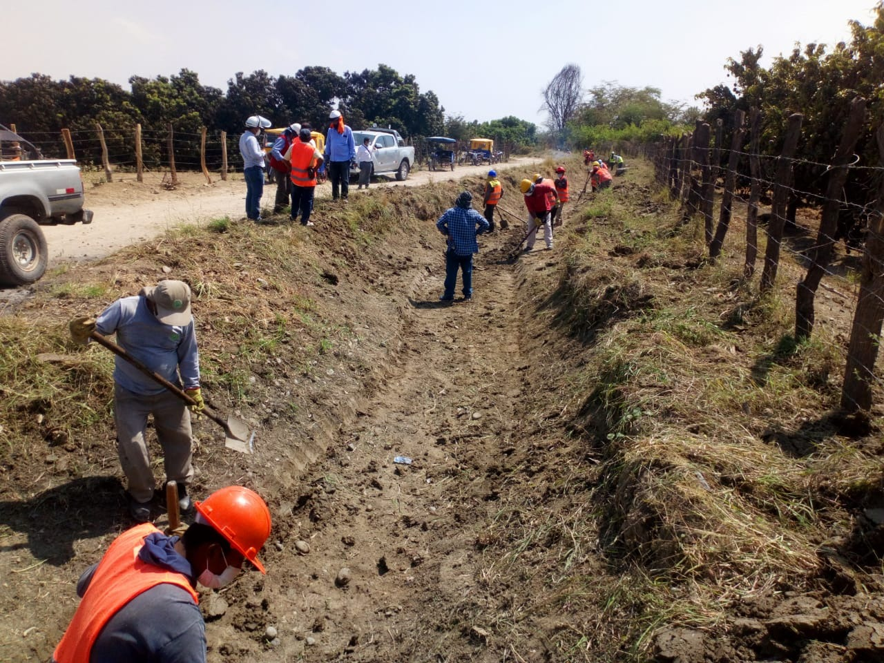
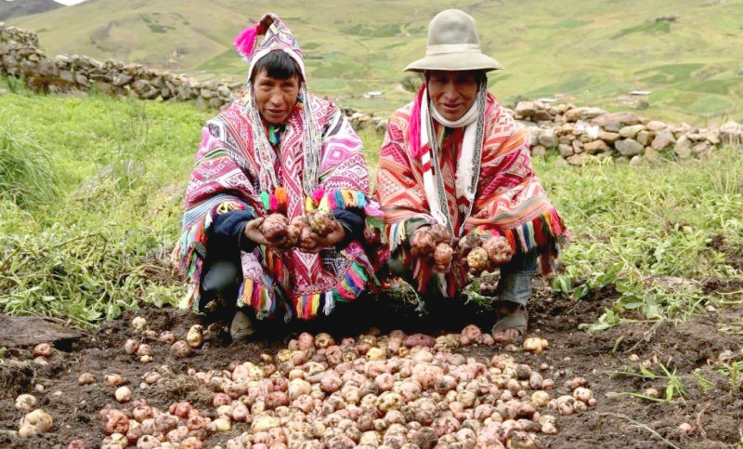
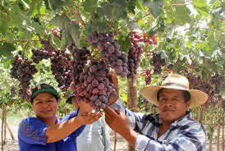
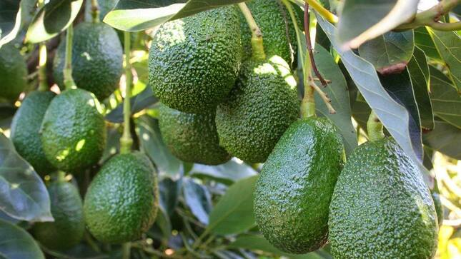
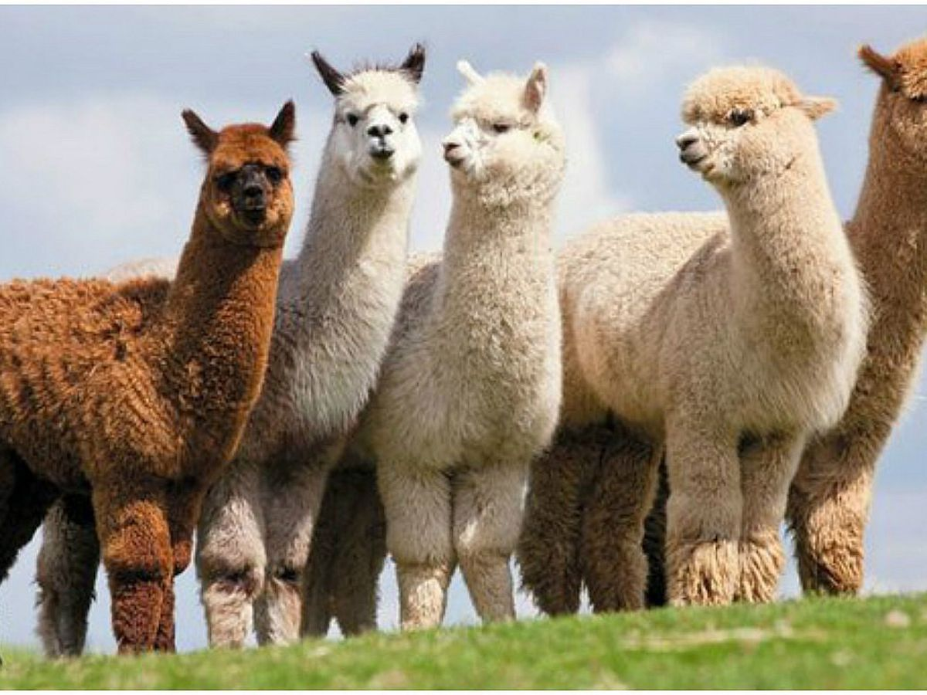
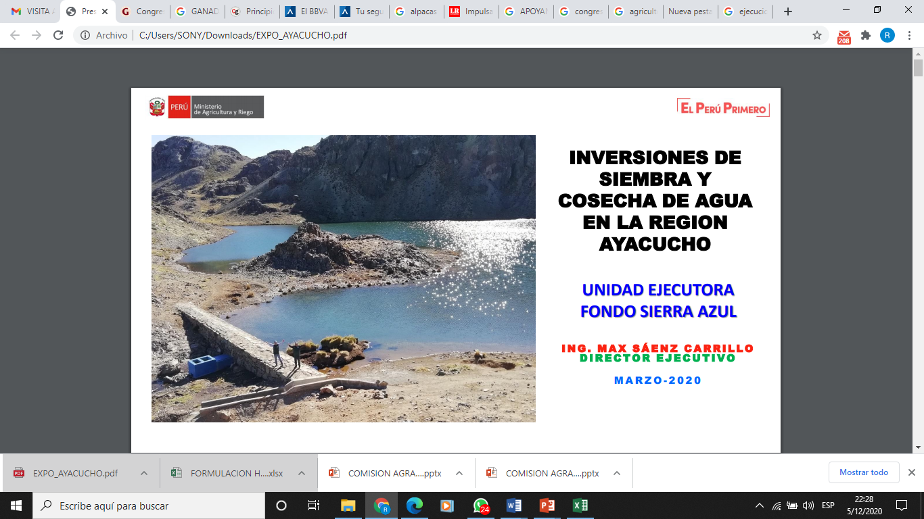
Apoyo a la agricultura familiar para avanzar hacia la seguridad alimentaria y contribuir alcanzar el Hambre Cero
Federico Tenorio Calderón
Ministro de Desarrollo Agrario y Riego
07 de diciembre de 2020

Slide 2
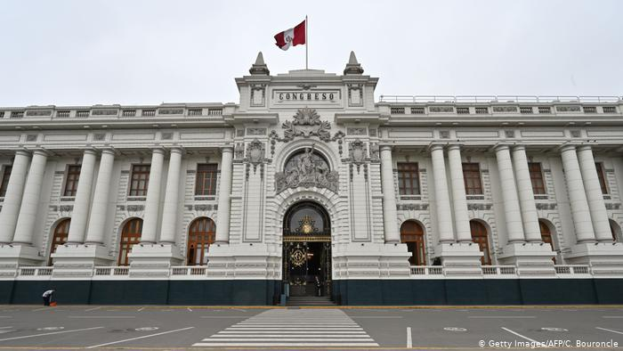
AGENDA COMISION AGRARIA
Sesión Ordinaria 20
La problemática de los trabajadores del sector agrario y la Ley de Promoción Agraria.
El impacto de la sequía en la agricultura y las medidas adoptadas por su sector.
Acciones para la reactivación de la pequeña agricultura familiar y el otorgamiento de crédito a través de FAE-Agro.
Convocatoria a elecciones para renovar los Consejos Directivos de las Organizaciones de la Junta de Usuarios de Agua, según Ley vigente

Slide 3
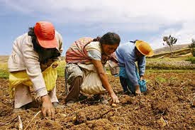
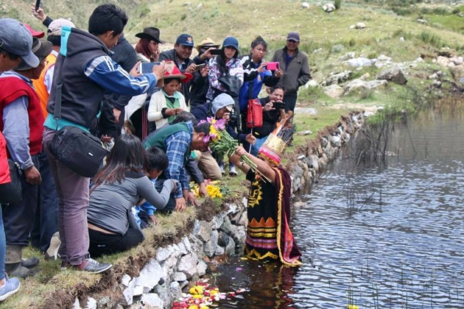
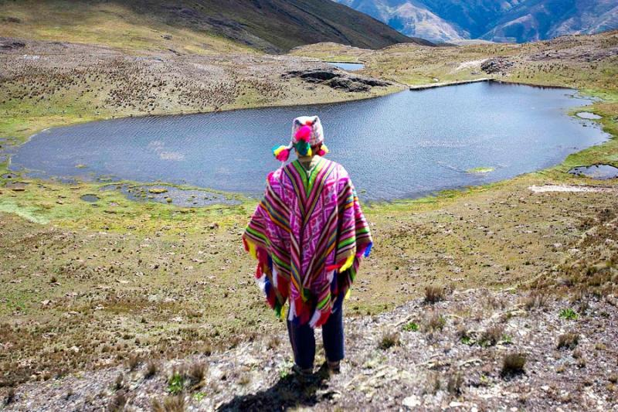
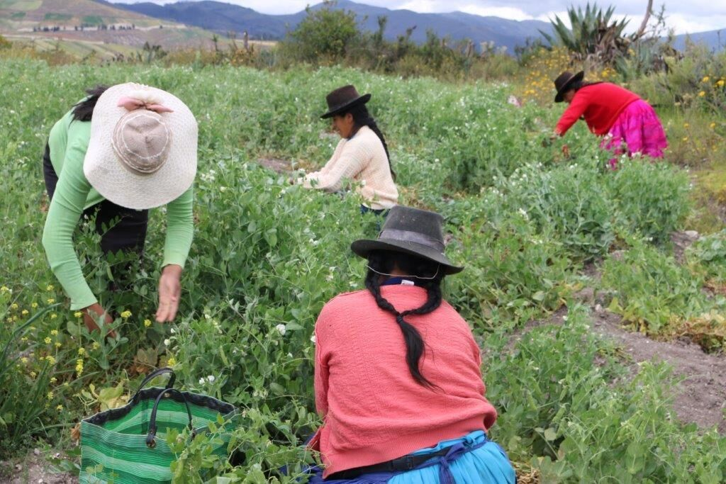
La problemática de los trabajadores del sector agrario y la Ley de Promoción Agraria

Slide 4
ALCANCES DE LA LEY Nº27360 Y SUS MODIFICATORIAS
4. Aspectos laborales
1. Antecedentes
RD no menor a S/.39.19 (incl. Rem básica, gratificación y CTS)
Remuneración Básica no puede ser menor a la RMV.
Descanso vacacional de 30 días
Indemnización por despido arbitrario desde 45 hasta 360 RD.
Incremento progresivo de aportes a ESSALUD 6% hasta 9%.
Garantiza cobertura de salud a través del SIS en el período de latencia y carencia del trabajador agrario, siempre que cuente con dicho seguro previamente.
Libre aficialición a regímenes previsionales.
Ley 27360: Promulgada en el 2000 hasta el 2010.
Ley 28810: Prorrogada hasta el 31.12.2021
DU 043-2019: Amplia la vigencia hasta el 31.12.2031
2. Beneficiarios
Personas naturales o jurídicas que desarrollen cultivos y/o crianzas.
Personas naturales o jurídicas que realicen actividad agroindustrial, siempre que utilicen productos agropecuarios, fuera de Lima y Callao.
3. Aspectos Tributarios
5. Resultados
Según SUNAT en el 2019 se identifican 2995 empresas en el régimen agrario.
1 160 923 trabajadores formales acogidos al régimen según la PLAME en el 2019.
El regimen beneficia a 91 cooperativas, 80 asociaciones, y mas de 1330 MIPYMES agrarias.
El regimen no solo beneficia a las grandes empresas, esta tambien se expande a los pequeños emprendimientos a nivel nacional.
IR: Tasa de 15% sobre la renta de tercera categoría.
Depreciación a razón del 20% en inversiones de infraestructura hidráulica o de riego.
Recuperación anticipada de IGV en la etapa pre productiva.

Slide 5
TEMAS RECOGIDOS EN LAS MESAS DE DIÁLOGO SOBRE EL RÉGIMEN LABORAL
Incremento de salario
Inexistencia de sindicalización
01
04
Necesidad de incrementar el jornal diario y gratificaciones y CTS oportunas.
Debido a la temporalidad de los contratos laborales no existe espacios de sindicatos.
Mejora de condiciones laborales
Fiscalización laboral
02
Movilidad, equipos personales, alimentación, atención médica, entre otros.
05
No se fiscaliza a la mayoria de empresas que desarrollan acciones que contravienen la norma.
Intermediación laboral
Seguro contra todo riesgo
03
06
Existencia de services que inclumplen lo estipulado en el marco legal.
Considerar la contratación de seguros cotra todo riesgo para los trabajadores y visitantes.

Slide 6
CONCERTANDO UNA NUEVA LEY DE PROMOCIÓN AGRARIA
MIDAGRI:
Ha constituido grupo de trabajo de los dos vice ministerios
Coordinaremos con Ministerios de Trabajo y Ministerio de Economía y Finanzas
Trabajo conjunto entre Ejecutivo y Congreso de la República
Orientación Estratégica
Encontrar un equilibrio entre la Promoción del Agro, condiciones dignas para los trabajadores e impulsar las inversiones en el sector a fin de consolidar el posicionamiento de los productos peruanos en los mercados globales
Promover la producción de alimentos de la agricultura familiar (créditos, planes de negocios, asistencia técnica, innovación agraria, sanidad, agroindustria rural y comercialización, Padrón de Productores Agrarios)
Impulsar la asociatividad como mecanismo para generar economías de escala
Promover la intervención intersectorial que promueva el desarrollo de los territorios rurales (infraestructura social y económica, servicios sociales de calidad en el ámbito rural)

Slide 7
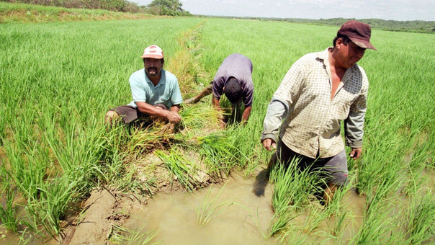
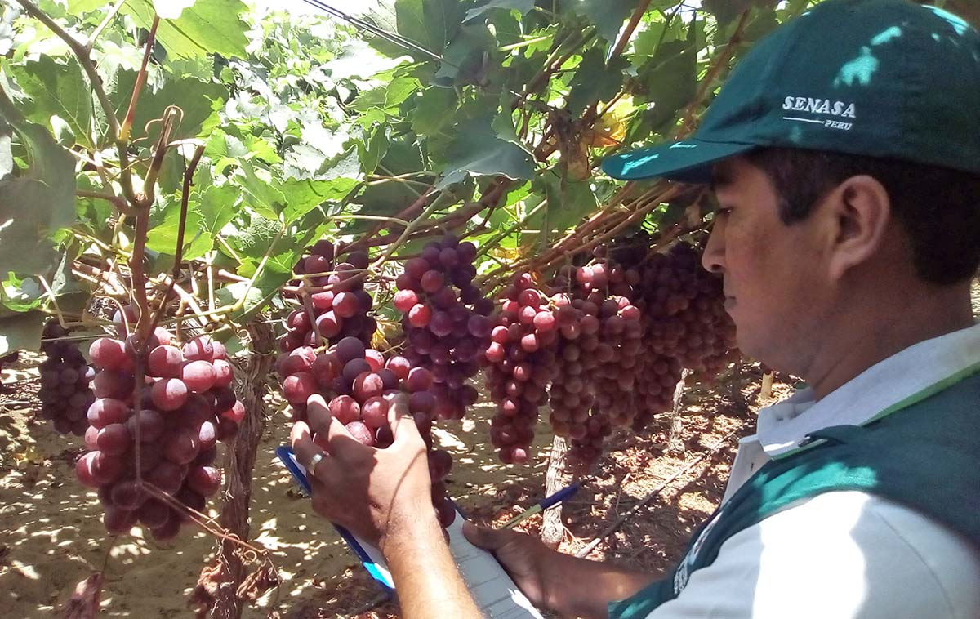
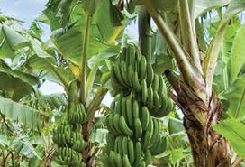
2. El impacto de la sequía en la agricultura y las medidas adoptadas por su sector

Slide 8
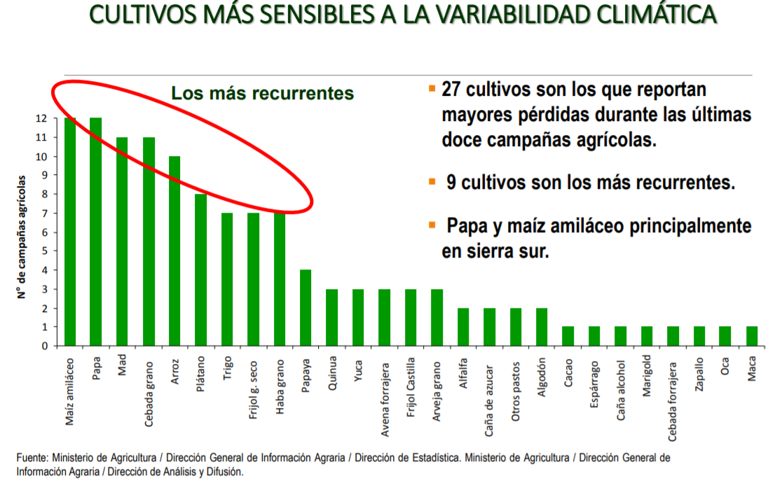
¿El impacto de la sequía en la agricultura y las medidas adoptadas por su sector?
Impacto de la sequía en la agricultura se manifiesta principalmente con los siguientes efectos:
Perdidas de cultivos instalados y pastos para la ganadería
Afectación a la producción y productividad agrícola
Menores áreas instaladas con cultivos poniendo en riesgo la seguridad alimentaria y el incremento de precios de los productos agrícolas por efecto de la demanda.
El incremento de los conflictos, por el uso y aprovechamiento del recurso hídrico.
Impacto en la economía de la agricultura familiar y de agro exportación

Slide 9
Medidas adoptadas para contrarrestar el impacto de la sequía en la zona norte:
La ejecución de un Plan de Contingencia en la zona norte del Perú, contempla:
1.- Medidas de gestión:
A través de sus órganos desconcentrados de la ANA, han establecido planes de contingencia, cuya ejecución se realiza en el marco del grupo técnico de trabajo multisectorial de cada valle denominado GRUPO PADH, espacio donde se definen las restricciones de uso de agua superficial.
Restricciones en las asignaciones de agua para usos agrarios, garantizando el uso poblacional.
Ajustes a los planes de aprovechamiento de disponibilidades hídricas (PADH)
Mejor control y supervisión de los Programas de Distribución de Agua (PDA).
Acompañamiento al Operador de la Infraestructura Hidráulica, para una mejor programación y distribución de agua a nivel de subsector hidráulico y parcelario.

Slide 10
2. Medidas Estructurales
A través de Núcleos Ejecutores se viene ejecutando trabajos de mantenimiento de canales y drenes, con el objetivo de mejorar la eficiencia de conducción de agua hacia los campos de cultivo.
Utilización de aguas subterráneas, como alternativa para suplir la escases de agua superficial. Se identificaron, pozos tubulares y artesanales a tajo abierto, que requerían ser rehabilitados, para mejorar sus condiciones de extracción de agua. Participan ANA, AGRORURAL,PEJEZA, organizaciones de usuarios y alcaldes distritales. Esta labor se concentró en las regiones de Tumbes, Piura, Lambayeque y La Libertad.

Slide 11
Kits veterinarios, alimentos fortificados y kits foliares | Tumbes , Piura, Lambayeque, la libertad, Ancash y Cajamarca | AGRORURAL | EN EJECUCIÓN

Slide 12
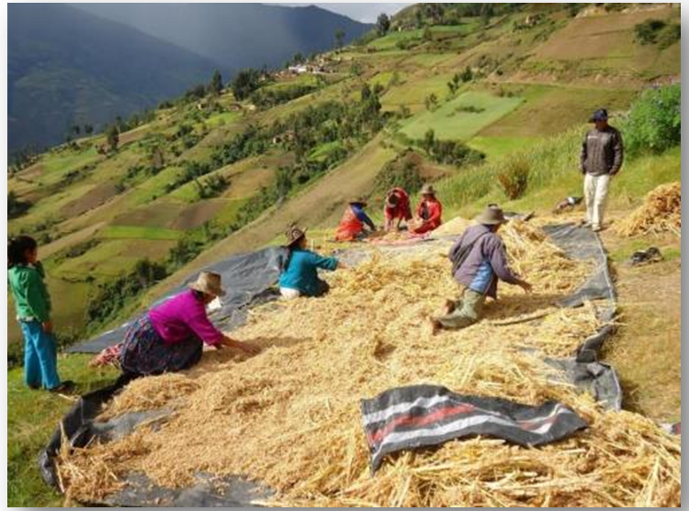
3. Acciones para la reactivación de la pequeña agricultura familiar y el otorgamiento de créditos y seguro agrícola catastrófico

Slide 13
Financiamiento y Seguro Agrario
Fondo AGROPERÚ: S/ 506 Millones
Al 02/12/2020
9,885 créditos
2020
S/ 90 millones
Programa de Financiamiento Directo para Cadenas Ganaderas (aprobado)
S/ 250 millones
Programa de Financiamiento Directo para Campaña Agrícola (aprobado)
400 Organizaciones
S/ 99.2 millones aprox.
Meta
80 mil créditos
S/ 440 millones
Fondo AGROPERÚ
S/ 50 millones
Programa de Financiamiento Directo de Plantaciones Forestales (aprobado)
S/ 50 millones
Continuación de la Estrategia de Renovación y Rehabilitación de Café (aprobado)
47 cultivos
5 crianzas
Los Programas aprobados, con vigencia hasta el 2023, permiten colocar créditos a una tasa efectiva anual de 3.5%
14,392 hectáreas
55,201 cabezas
Programa de Financiamiento para Madre de Dios: S/ 66.9 millones

Slide 14



Financiamiento y Seguro Agrario
FAE-AGRO: S/ 2,000 Millones
Atención al Pequeño Productor Agropecuario
Agrícola: explota extensiones de hasta 5 Ha de Cultivos transitorios y permanentes; o,
Pecuario: manejo de hasta 200 vacunos, o hasta 600 ovinos, o hasta 1,000 camélidos, o hasta 500 caprinos, o hasta 4,000 cuyes, o hasta 10,000 aves, o hasta 250 porcinos.
Objetivo de otorgar Garantía del Gobierno Nacional a los nuevos créditos para capital de trabajo de los pequeños productores agropecuarios de la agricultura familiar.
Para pequeños productores propietarios, posesionarios y arrendatarios.
Garantías de crédito del Gobierno Nacional hasta S/ 2,000 millones para carteras de créditos destinadas a capital de trabajo otorgada por las ESF o COOPAC cuyos plazos son hasta 12 meses que incluye períodos de gracia.
COFIDE vía subastas entre ESF o COOPAC elegidas coloca las garantías del gobierno nacional.
Meta
260 mil créditos
S/ 47.4 millones adjudicados en primeras dos subastas
Tasas de Interés
Primera Subasta: 6.25%
Segunda Subasta: 9.86%
Tercera Subasta: 12.65%
Monto Máximo de garantía de acuerdo al crédito otorgado
Hasta S/ 15 000 | 98%
De S/ 15 001 a S/ 30 000 | 95%

Slide 15
Financiamiento y Seguro Agrario
FIFPPA
Fondo de Inclusión Financiera Pequeño Productor Agrario
S/ 100 Millones
Destinado a disminuir el costo de financiamiento que afronta el pequeño productor agropecuario, cliente de AGROBANCO mediante un incentivo monetario que cancela parte de los intereses del crédito.
Cuenta con recursos iniciales de hasta S/ 100 millones.
Se prevé la atención de más de 82 mil beneficiarios con tasas promocionales entre 4.44% y 14.73%.
Al 27/11/2020, el AGROBANCO ha otorgado 842 créditos por aproximadamente S/ 10.2 millones, determinado incentivos, en el marco del FIFPPA, por alrededor S/ 1.2 millones en beneficio del pequeño productor agropecuario.

Slide 16
Eje de Política 5 Política Nacional Agraria: Financiamiento y Seguro Agrario
 | Seguro Agrícola Catastrófico | Seguro Agropecuario (agrícola y pecuario)
Tipo | Seguro catastrófico contratado por el Estado como una medida de protección social para agricultores de bajos recursos ante eventos de carácter catastrófico | Seguro contratado individualmente por agricultores que desean proteger el capital invertido en su actividad productiva
Productores | Pequeños productores, mayormente de autoconsumo (AFS), pertenecientes a los distritos más pobres | Productores con producción comercial y con acceso al crédito (Clientes Agrobanco y otras IFI´s)
Producto asegurable | Cultivos transitorios relacionados con la pequeña agricultura; principalmente de autoconsumo o pan llevar | Cultivos transitorios y permanentes, con orientación comercial y con financiamiento de su producción. Ganado bovino, ovino, caprino, camélidos sudamericanos.
Superficie o población asegurada | La superficie sembrada por Sector Estadístico de cada cultivo elegido por la Región. Focalización: Distritos más pobres | Para los cultivos, es el área asegurada es el área cultivada o instalada con crédito de cada productor individual. Para el ganado, es el número de animales del productor.
Valor asegurado | 650 soles por hectárea | El crédito o costo de producción. En promedio S/ 10,000 x Ha Lo definen el cliente (o comercializador IFI) y la aseguradora.
Cofinanciamiento estatal | S/ 57 MM para el pago de la prima (100%) | S/ 10 MM para el copago de la prima (50%)
Seguro Agrario
Tipo de seguros
Financiamiento de Primas por el Estado
Para el 2020
Seguro agropecuario
S/ 10 MM
50%
Seguro Agrícola Catastrófico
(SAC)
S/ 57 MM
100%

Slide 17
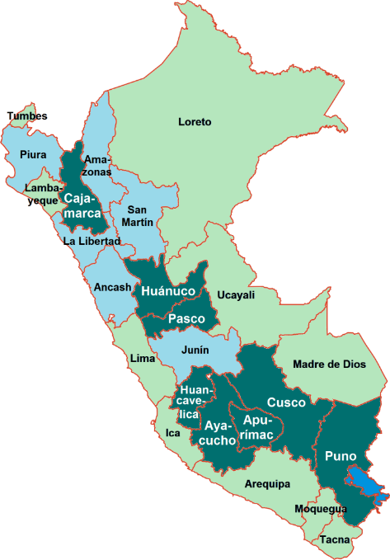

Eje de Política 5 Política Nacional Agraria: Financiamiento y Seguro Agrario
Seguro Agrícola Catastrófico (SAC)
Seguro Agrario
Quince (15) riesgos cubiertos:
Reducción del costo de prima por hectárea (S/)
Climáticos:
Sequía
Lluvias excesivas o extemporáneas
Huayco o deslizamiento
Inundación
Falta de piso para cosechar
Exceso de humedad
Helada y baja T°
Granizo y nieve
Altas temperaturas
Viento fuerte
Biológicos:
Plagas y depredadores
Enfermedades
Naturales:
Erupción volcánica
Terremoto
Otro:
Incendio
2.3 MM has
1.1 MM has
2020
659 mil has
2019
2018
S/45
MM
S/35
MM
S/57
MM
Asegurados desde la campaña 2009-2010
Incorporados a partir de la campaña 2019-2020
Incorporados a partir de la campaña 2020-2021

Slide 18
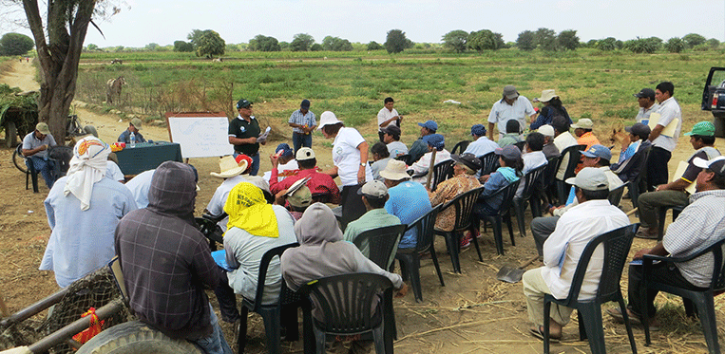
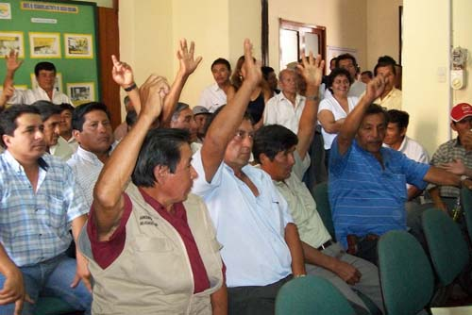
4. Convocatoria a elecciones para renovar los Consejos Directivos de las Organizaciones de la Junta de Usuarios de Agua, según Ley vigente

Slide 19
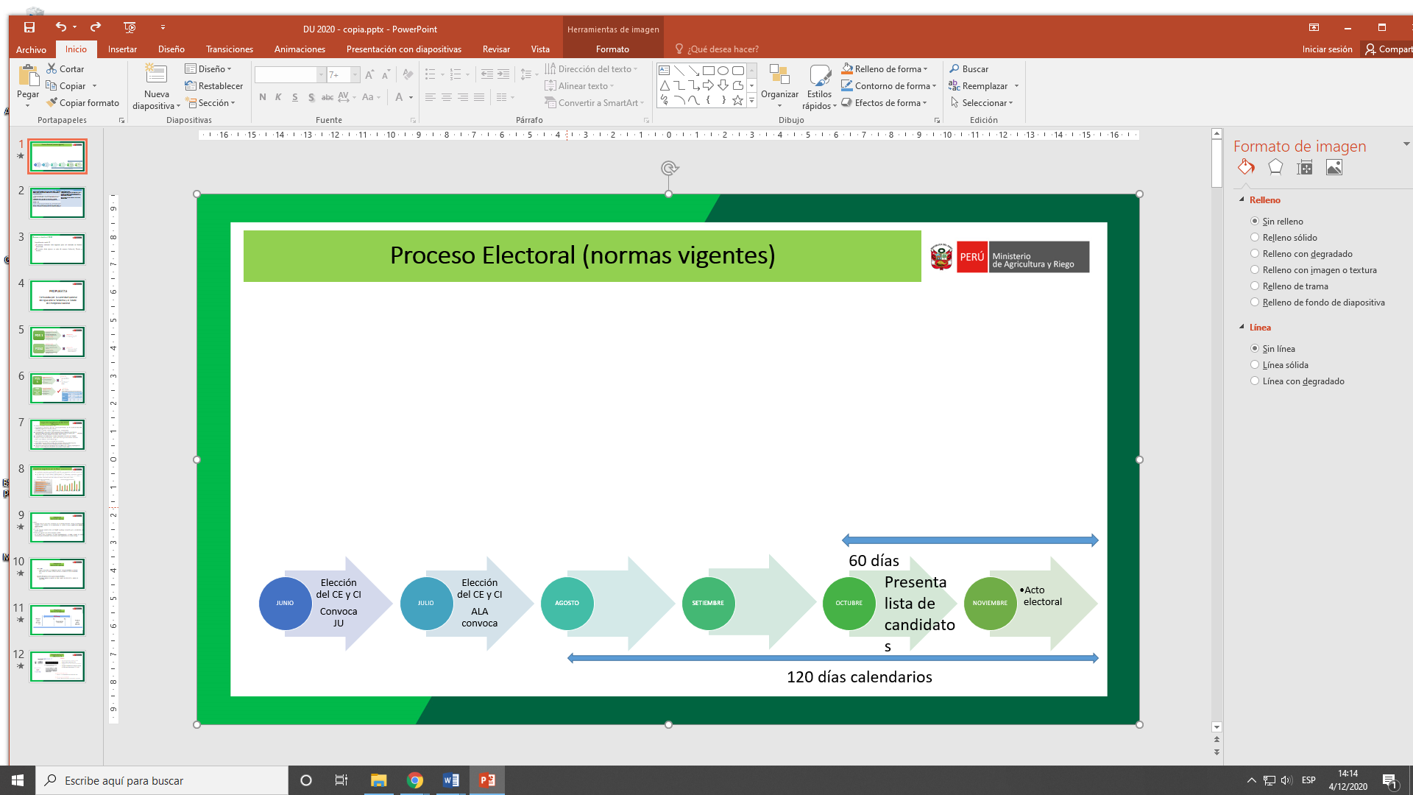
Reglas Generales al Proceso Electoral de los Consejos Directivos - CD | Problemas generados por el COVID-19
Cada usuario de agua tiene derecho a un voto (universal, personal y secreto), desarrollado de manera presencial y con el quorum del acto electoral de 50+1 en primera convocatoria y 35% en segunda convocatoria. | Estado de emergencia nacional: suspende los derechos de reunión lo cual impide la convocatoria y desarrollo de la asamblea de elección del comité electoral y comité de impugnaciones en junio, así como el acto electoral en noviembre. Se dificultó porque la gran mayoría de usuarios supera los 65 años (población de riesgo)
El proceso de elección de los CD de las juntas y comisiones de usuarios se realiza en forma simultánea y en un solo acto electoral y se realiza en el último año de gestión del CD en ejercicio.
El proceso electoral se inicia con la elección del Comité Electoral y el Comité de Impugnaciones en junio, cuyas decisiones no son revisables en sede administrativa.
Quorum 50+1 y 35%
Inscripción en SUNARP para Juntas y Comisiones con: i) Acta de elección del Comité Electoral., ii) Acta de proclamación de resultados emitida por el Comité Electoral, iii) Constancia expedida por el Comité Electoral de inexistencia de impugnación pendiente; o, de ser el caso, el acta del Comité de Impugnaciones con la que se resuelve las impugnaciones.

Slide 20
N | Propuesta de DS | observación
1 | Periodo 2021-2024: Suspensión del PE hasta junio 2021 / Prórroga de mandatos de las OUA hasta diciembre de 2021 Periodo 2017-2020: Asambleas generales no presenciales para elegir CD o CAT | LOUA art. 11.4 - sólo 4 años de gestión
2 | Periodo 2021-2024: El CD de la JU elija al CE y CI, manteniéndose lo demás requisitos, formas y plazos se mantenía de acuerdo al RLOUA Periodo 2017-2020: Asambleas generales extraordinarias no presenciales para elegir CD o CAT | LOUA art. 7- asamblea general es el máximo órgano de gobierno
3 | Proceso electoral 2021-2014: De manera remota en el marco del DU N° 100-2020 desde el el 01.10.2020 al 15.10.2020 | No existe logística ni garantiza el Voto secreto y directo
4 | Para los CAT regulados por el DS N° 013-2017-MINAGRI Reasunción o Prórroga hasta 31.12.2020 | Publicado el : 22.10.2020
N | Impactos negativos sin elecciones
1 | Caerán en acefalía desde el 01.01.2021, incumpliendo sus funciones (Art. 28° de la Ley N° 29338 y Art. 25° del DS N° 005-2015-MINAGRI (reglamento de la Ley 30157).
2 | Se debilita su gestión técnica, organizacional y administrativa, incumpliendo de las metas físicas programadas y establecidas en el Plan de Operación y Mantenimiento del Desarrollo de la Infraestructura Hidráulica – POMDIH, (distribución del agua, limpieza de canales, entre otros).
3 | Incumplimiento de obligaciones sociales e imposición de multas por SUNAFIL.
4 | Respuesta tardía ante las lluvias 2020-2021 del Sur y al stress hídrico del Norte Baja o nula cobranza de la tarifa de agua, así como baja o nula recaudación de la retribución económica Imposibilidad de transferir la retribución económica (Recursos Directamente Recaudados - RDR) por carecer de representación sus directivos. Perjudica indirectamente la propia gestión de la ANA (70% a 84% de su presupuesto proviene de la retribución económica en los últimos 5 años: RDR)

Slide 21
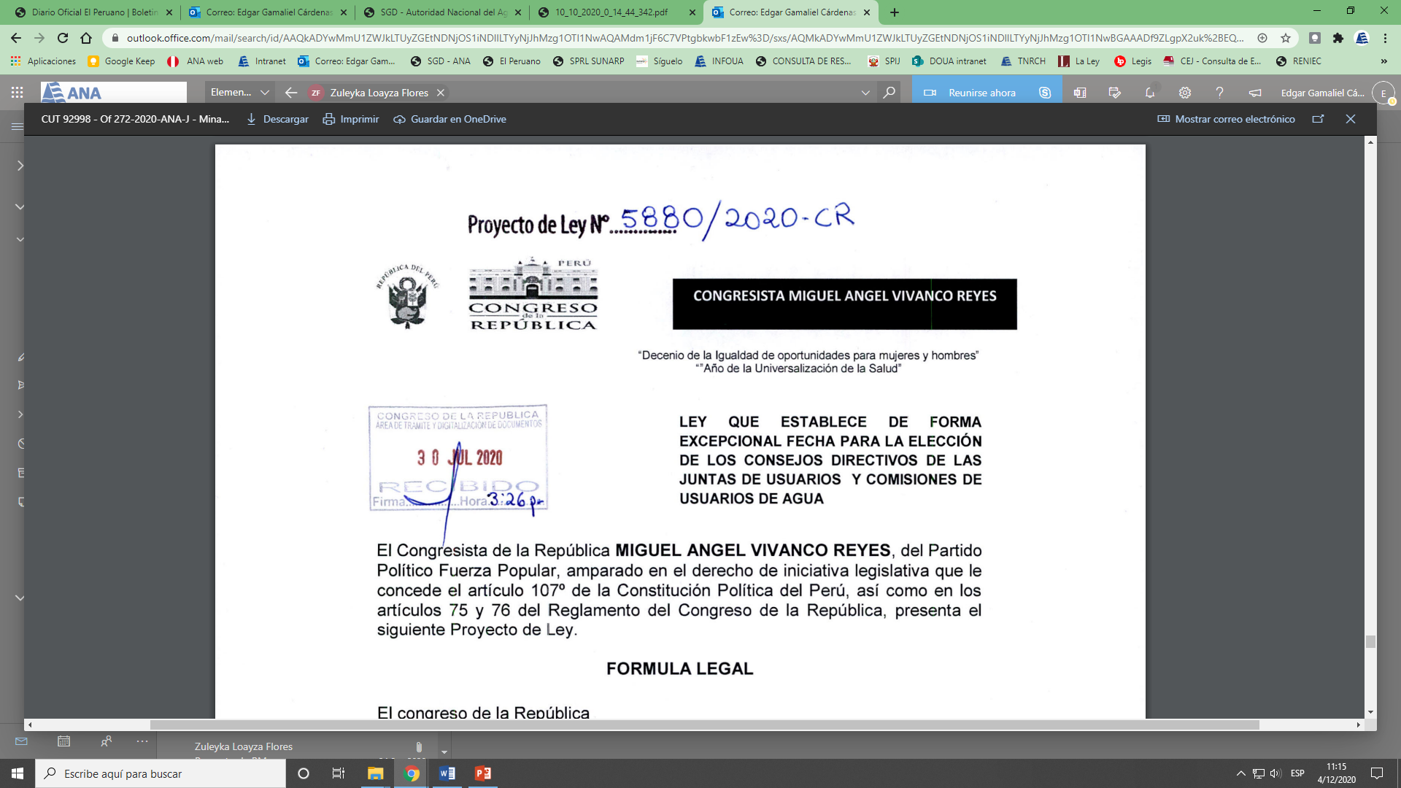
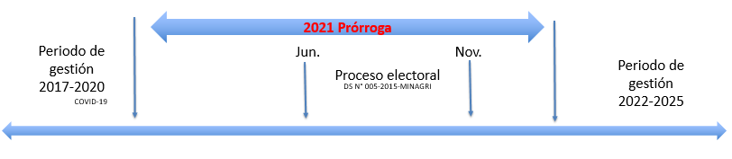
Establece:
Fecha excepcional de inicio del proceso electoral a partir de junio de 2021
Establece fecha del acto electoral en noviembre de 2021
Prorroga el mandato de los Consejos Directivos y CAT u otros similares hasta el 31.12.2021
Opinión Favorable de la ANA:
Oficio N° 272-2020-ANA/OAJ de fecha 14.08.2020
Opinión Favorable del MIDAGRI:
- Oficio N° 466-2020-MINAGRI-DM de fecha 21.09.2020

Slide 22
Apoyo a la agricultura familiar para avanzar hacia la seguridad alimentaria y contribuir alcanzar el Hambre Cero
Federico Tenorio Calderón
Ministro de Desarrollo Agrario y Riego
07 de diciembre de 2020

